Slide 1
Números Binários
Matemática Computacional Aplicada
Daniel Henrique Matos de Paiva

Slide 2
01
Multiplicação
Como funciona?

Slide 3
Regras
0 x 0 = 0
0 x 1 = 0
1 x 0 = 0
1 x 1 = 1
- Mesmo método que o decimal:
deslocamentos e adições.

Slide 4
Regras – Base 2
1101(2) * 101(2) = ?

Slide 5
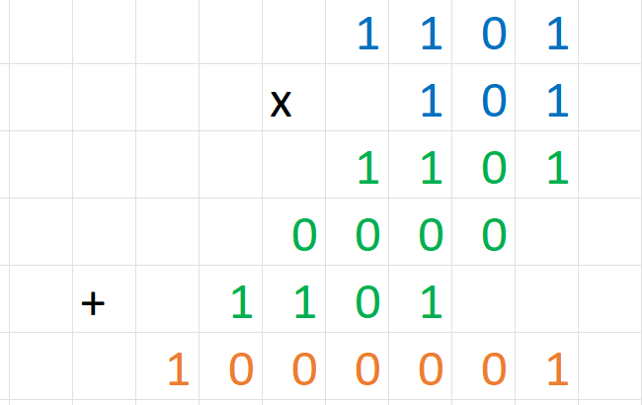

Slide 6
Regras – Base 2
111(2) . 11(2) = ?

Slide 7
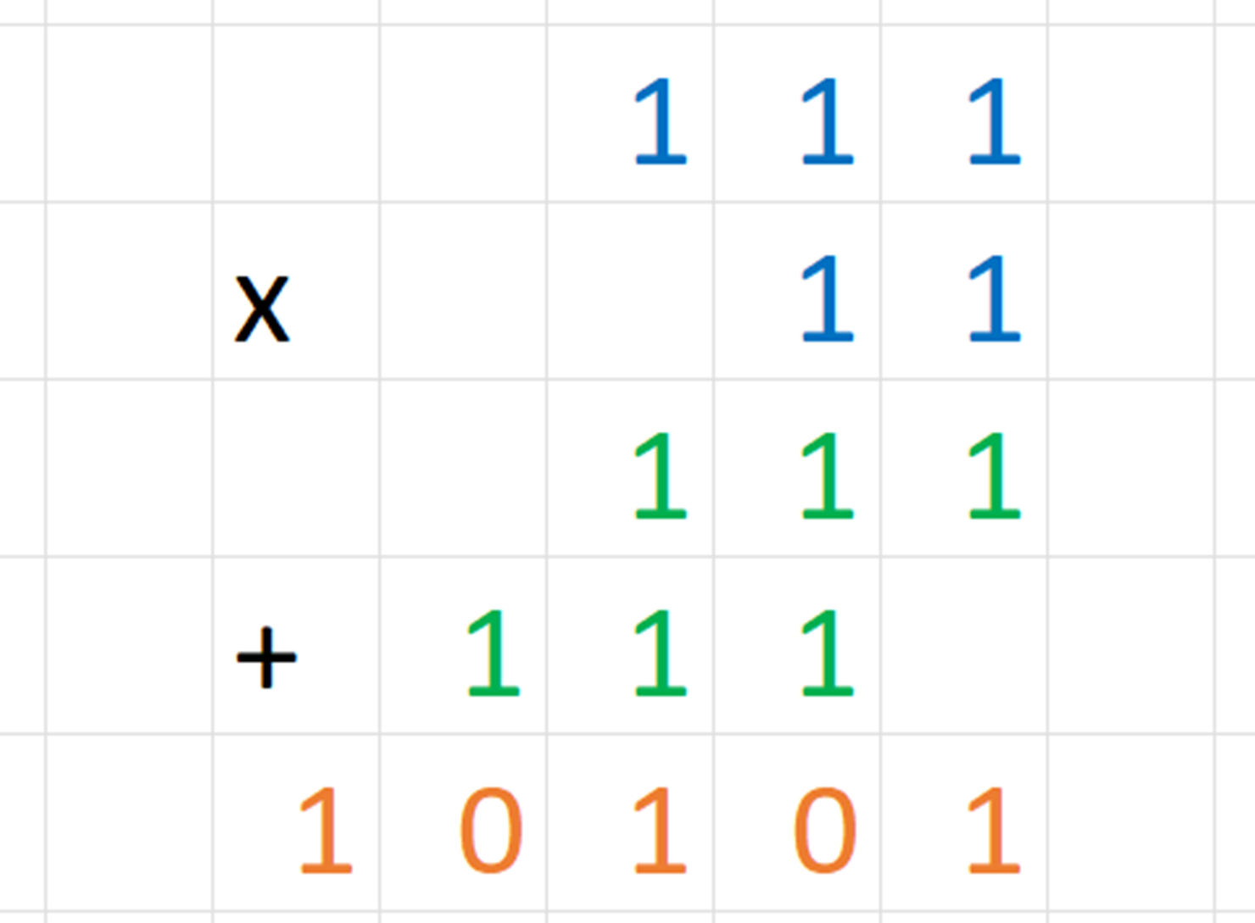

Slide 8
Regras – Base 2
101(2) * 111(2) = ?

Slide 9
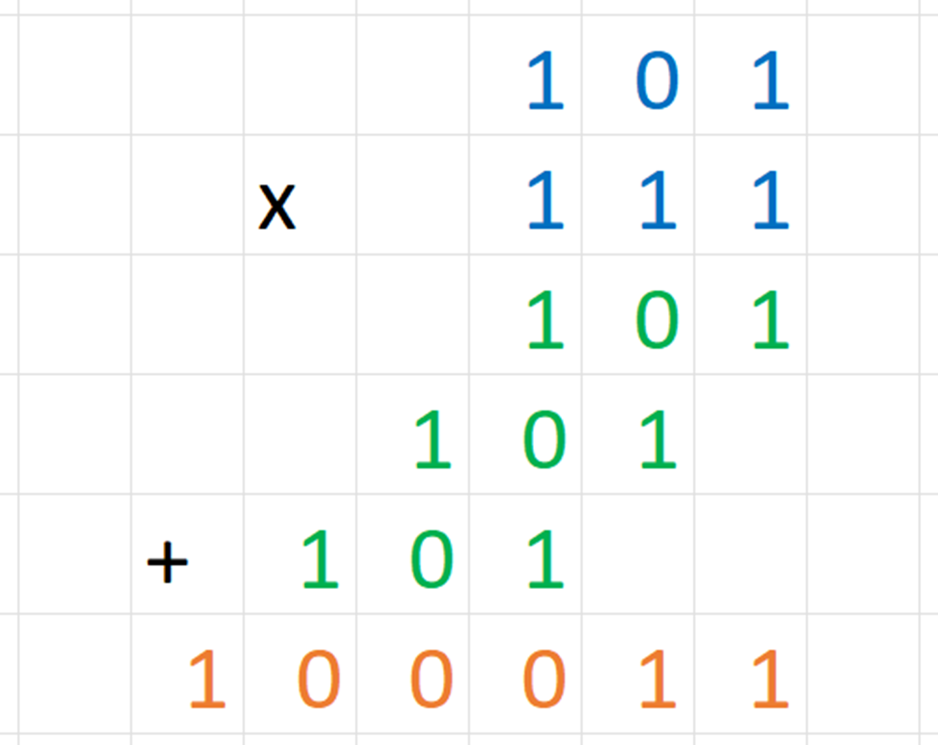

Slide 10
Regras – Base 2
1011(2) * 1001(2) = ?

Slide 11
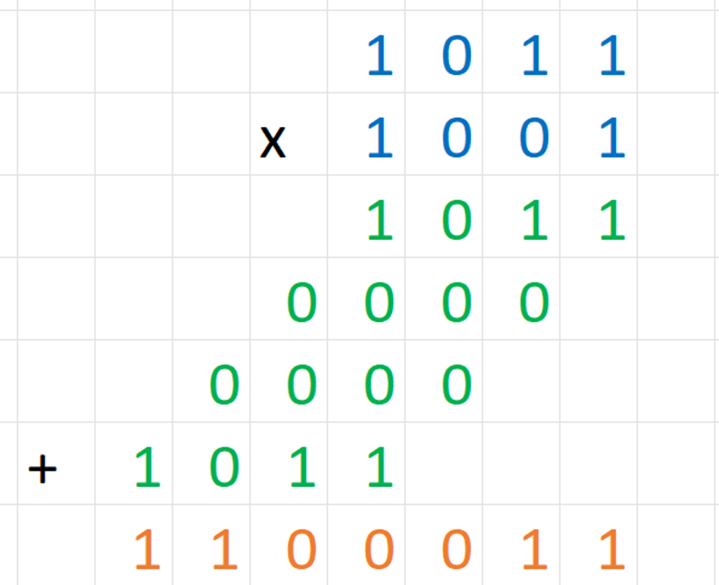

Slide 12
Regras – Base 2
10101(bin) . 1101(bin) = ?

Slide 13
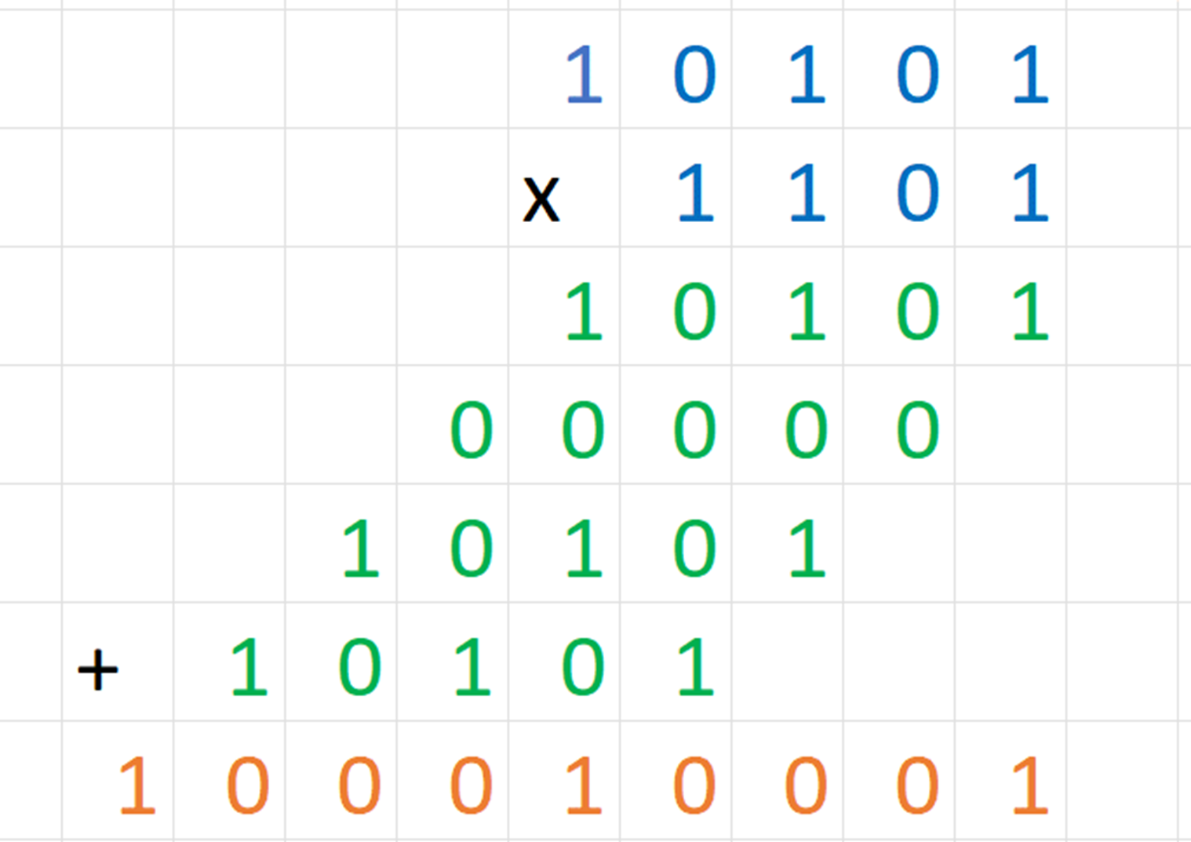

Slide 14
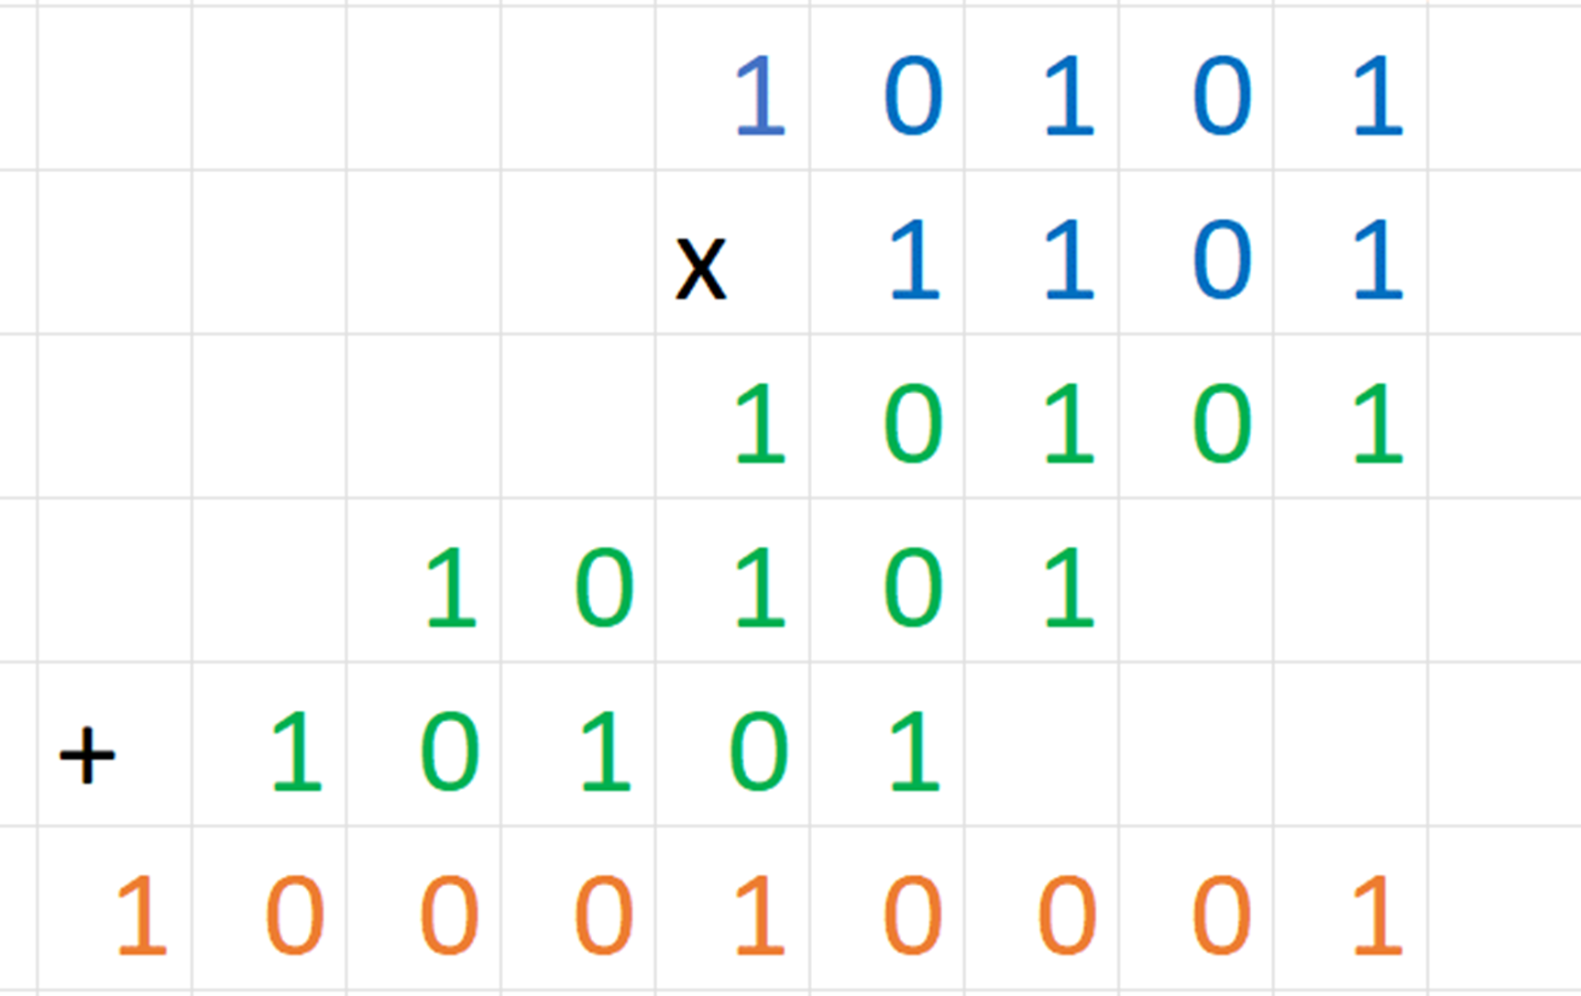

Slide 15


